Slide 1

ВАРИАНТЫ УЧЕБНЫХ ЗАДАНИЙ ФОРМИРОВАНИЯ
ФИНАНСОВОЙ ГРАМОТНОСТИ НА УРОКАХ МАТЕМАТИКИ
В НАЧАЛЬНОЙ ШКОЛЕ

Slide 2



ЗАЧЕМ УЧИТЬ ДЕТЕЙ ОБРАЩАТЬСЯ С ДЕНЬГАМИ?
проведение оценки образовательных достижений учащихся общеобразовательных организаций по направлению финансовой грамотности и финансовой культуры

Slide 3
7 – 10 лет: УЧИМСЯ УПРАВЛЯТЬ СОБСТВЕННЫМ БЮДЖЕТОМ И ДЕЛАТЬ НАКОПЛЕНИЯ
1
МОЖЕТ САМОСТОЯТЕЛЬНО ПРИНИМАТЬ РЕШЕНИЕ О ТОМ, КАК ПОТРАТИТЬ КАРМАННЫЕ ДЕНЬГИ И ОБОСНОВАТЬ СВОЕ РЕШЕНИЕ
МОЖЕТ СОВЕРШАТЬ НАКОПЛЕНИЯ В СРЕДНЕСРОЧНОМ ПЕРИОДЕ
ОТ 1 ДО 3 МЕСЯЦЕВ
4
МОЖЕТ СРАВНИВАТЬ ЦЕНЫ ПЕРЕД ПОКУПКОЙ И УМЕЕТ ЭКОНОМИТЬ
ПОНИМАЕТ СУТЬ НАЛОГООБЛОЖЕНИЯ
2
5
МОЖЕТ ЗАПОМНИТЬ И ПРИМЕНИТЬ ОСНОВНЫЕ ПРАВИЛА ФИНАНСОВОЙ БЕЗОПАСНОСТИ ПРИ ИСПОЛЬЗОВАНИИ КАРТЫ, ТЕЛЕФОНА, ОСУЩЕСТВЛЕНИИ ПЛАТЕЖНЫХ ОПЕРАЦИЙ В КОМПЬЮТЕРНЫХ ИГРАХ
СПОСОБЕН НАХОДИТЬ ПРИЗНАКИ НАСТОЯЩИХ КУПЮР
3
6

Slide 4
7 – 10 лет: УЧИМСЯ УПРАВЛЯТЬ СОБСТВЕННЫМ БЮДЖЕТОМ И ДЕЛАТЬ НАКОПЛЕНИЯ
1
МОЖЕТ САМОСТОЯТЕЛЬНО ПРИНИМАТЬ РЕШЕНИЕ О ТОМ, КАК ПОТРАТИТЬ КАРМАННЫЕ ДЕНЬГИ И ОБОСНОВАТЬ СВОЕ РЕШЕНИЕ
МОЖЕТ СОВЕРШАТЬ НАКОПЛЕНИЯ В СРЕДНЕСРОЧНОМ ПЕРИОДЕ
ОТ 1 ДО 3 МЕСЯЦЕВ
4
МОЖЕТ СРАВНИВАТЬ ЦЕНЫ ПЕРЕД ПОКУПКОЙ И УМЕЕТ ЭКОНОМИТЬ
ПОНИМАЕТ СУТЬ НАЛОГООБЛОЖЕНИЯ
2
5
МОЖЕТ ЗАПОМНИТЬ И ПРИМЕНИТЬ ОСНОВНЫЕ ПРАВИЛА ФИНАНСОВОЙ БЕЗОПАСНОСТИ ПРИ ИСПОЛЬЗОВАНИИ КАРТЫ, ТЕЛЕФОНА, ОСУЩЕСТВЛЕНИИ ПЛАТЕЖНЫХ ОПЕРАЦИЙ В КОМПЬЮТЕРНЫХ ИГРАХ
СПОСОБЕН НАХОДИТЬ ПРИЗНАКИ НАСТОЯЩИХ КУПЮР
3
6

Slide 5
11 – 12 лет: ПОВЫШАЕМ ЭФФЕКТИВНОСТЬ НАКОПЛЕНИЙ И ИСПОЛЬЗОВАНИЕ БАНКОВСКИХ ПРОДУКТОВ
ГОТОВ К РАСШИРЕНИЮ ЗОНЫ ОТВЕТСВЕННОСТИ В ФИНАНСОВЫХ ВОПРОСАХ (СПОСОБЕН СПРАВИТЬСЯ С ТРАТАМИ В ШКОЛЕ, ОРГАНИЗАЦИЕЙ ДОСУГА, НАКОПЛЕНИЕМ НА ПОДАРКИ)
СПОСОБЕН ДЕЛАТЬ НАКОПЛЕНИЯ С ИСПОЛЬЗОВАНИЕМ БАНКОВСКОГО СЧЕТА СОВМЕСТНО С РОДИТЕЛЯМИ
1
4
2
СПОСОБЕН ПОНЯТЬ ФИНАНСОВУЮ СИТУАЦИЮ СЕМЬИ И ЕЕ ВОЗМОЖНОСТИ
5
МОЖЕТ РЕГУЛЯРНО СБЕРЕГАТЬ 10-30% ЛИЧНОГО БЮДЖЕТА
3
МОЖЕТ ПОНЯТЬ И РАССЧИТАТЬ ВЛИЯНИЕ ИНФЛЯЦИИ НА СТОИМОСТЬ ТОВАРОВ И УСЛУГ
6
МОЖЕТ РАССЧИТЫВАТЬСЯ
БАНКОВСКОЙ КАРТОЙ

Slide 6
11 – 12 лет: ПОВЫШАЕМ ЭФФЕКТИВНОСТЬ НАКОПЛЕНИЙ И ИСПОЛЬЗОВАНИЕ БАНКОВСКИХ ПРОДУКТОВ
ГОТОВ К РАСШИРЕНИЮ ЗОНЫ ОТВЕТСВЕННОСТИ В ФИНАНСОВЫХ ВОПРОСАХ (СПОСОБЕН СПРАВИТЬСЯ С ТРАТАМИ В ШКОЛЕ, ОРГАНИЗАЦИЕЙ ДОСУГА, НАКОПЛЕНИЕМ НА ПОДАРКИ)
СПОСОБЕН ДЕЛАТЬ НАКОПЛЕНИЯ С ИСПОЛЬЗОВАНИЕМ БАНКОВСКОГО СЧЕТА СОВМЕСТНО С РОДИТЕЛЯМИ
1
4
2
СПОСОБЕН ПОНЯТЬ ФИНАНСОВУЮ СИТУАЦИЮ СЕМЬИ И ЕЕ ВОЗМОЖНОСТИ
5
МОЖЕТ РЕГУЛЯРНО СБЕРЕГАТЬ 10-30% ЛИЧНОГО БЮДЖЕТА
3
МОЖЕТ ПОНЯТЬ И РАССЧИТАТЬ ВЛИЯНИЕ ИНФЛЯЦИИ НА СТОИМОСТЬ ТОВАРОВ И УСЛУГ
6
МОЖЕТ РАССЧИТЫВАТЬСЯ
БАНКОВСКОЙ КАРТОЙ

Slide 7
ОСОБЕННОСТИ МЛАДШИХ ШКОЛЬНИКОВ
ПРИ ВОСПРИЯТИИ ИНФОРМАЦИИ НА УРОКЕ
Развитие продуктивных навыков и приемов учебной работы
Способность к планированию и выполнению действий про себя, во внутреннем плане
Становление адекватной самооценки, развитие критичности по отношению к себе и окружающим
Усвоение социальных норм
Развитие устойчивых познавательных потребностей
Развитие навыков самоконтроля, самоорганизации и саморегуляции
8

Slide 8
УСЛОВИЯ ПОВЫШЕНИЯ УРОВНЯ ОБУЧЕННОСТИ И КАЧЕСТВА ОБРАЗОВАНИЯ УЧАЩИХСЯ НА УРОКЕ
Отбор современных педагогических технологий
Использование межпредметных и метапредметных связей, повышающих уровень познания
Учет индивидуальных особенностей обучающихся
8

Slide 9
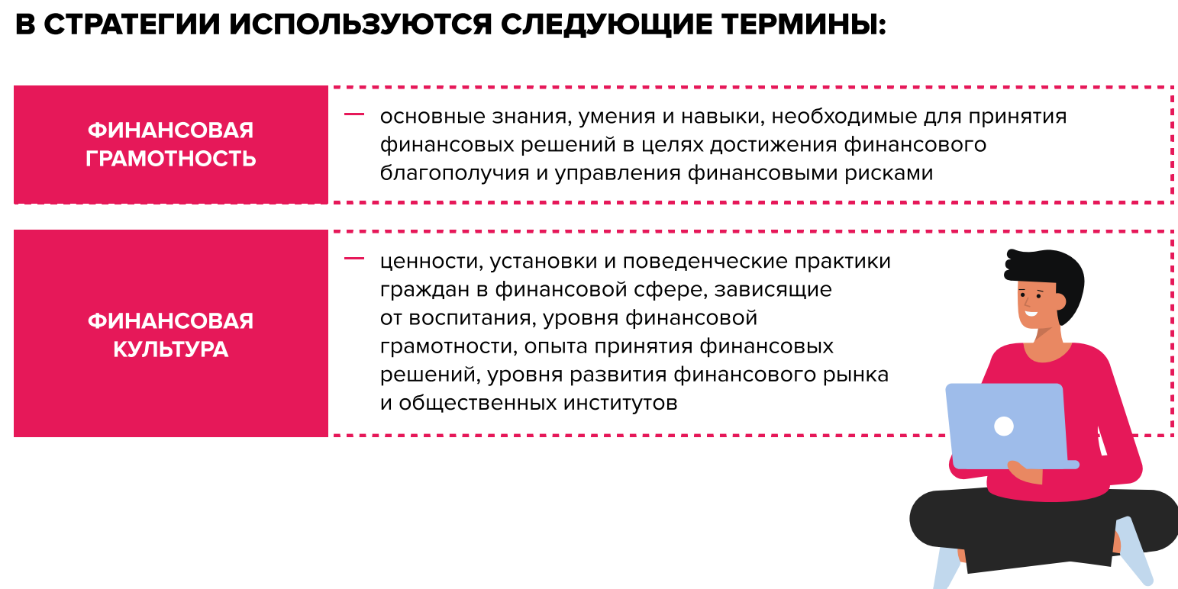
Финансовая грамотность – это совокупность 3 взаимосвязанных компонентов:
Финансовая грамотность направлена на формирование культуры финансового поведения и в целом развивает компетенции, т.е. способность человека применять критический подход к рассмотрению финансовых вопросов.
Отработанная на практике способность к действию в различных жизненных ситуациях
Умения, навыки
Усвоенная, осмысленная и пригодная к дальнейшему использованию информация об окружающем мире
Знания
Убеждения, установки
Представления, ощущения и образы как основа для принятия решений

Slide 10
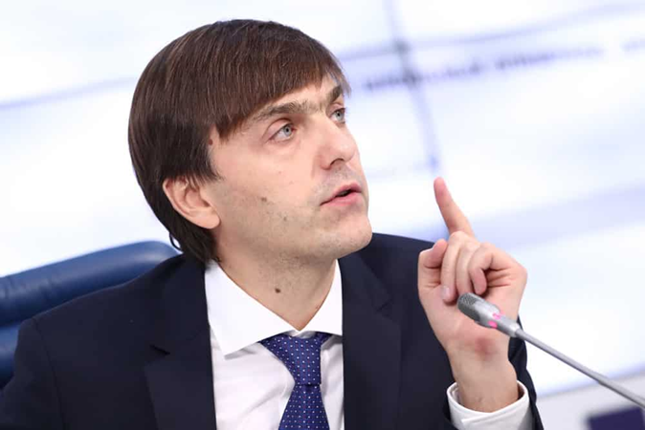
“Наша задача – создать те условия, в которых ребенок захочет развиваться”
Сергей Кравцов
министр Просвещения Российской Федерации
заседание комиссий Государственного Совета Российской Федерации
по направлениям «Культура» и «Молодежная политика»

Slide 11

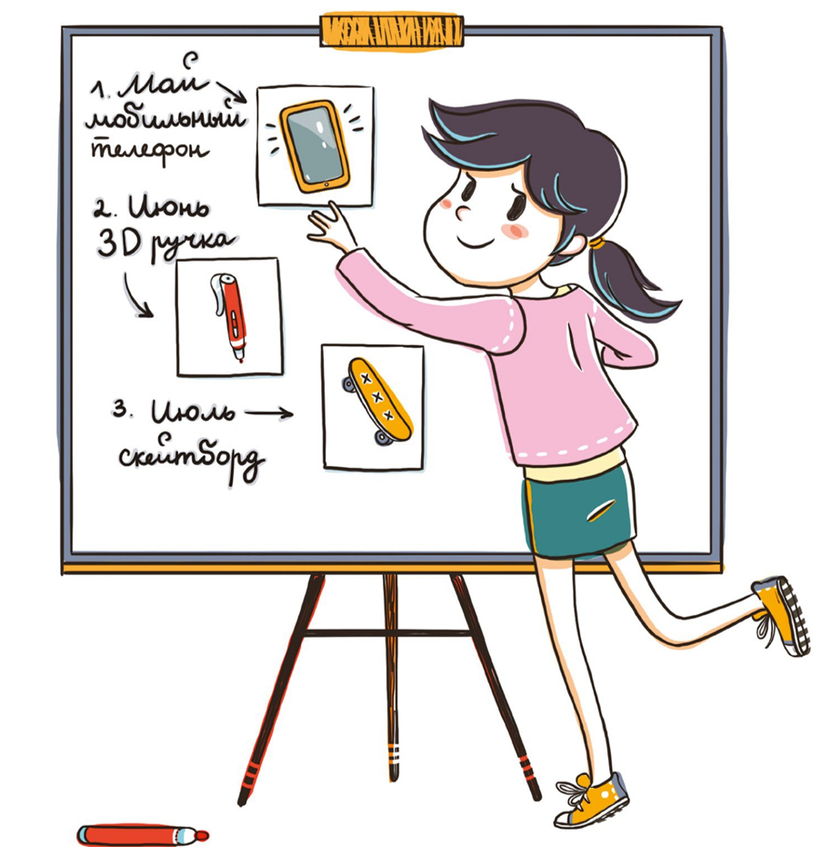
В ЧЕМ, НА ВАШ ВЗГЛЯД, ЗНАЧИМОСТЬ ИНТЕГРАЦИИ МАТЕМАТИЧЕСКОЙ И ФИНАНСОВОЙ ГРАМОТНОСТИ В НАЧАЛЬНОЙ ШКОЛЕ?
6

Slide 12
В ЧЕМ, НА ВАШ ВЗГЛЯД, ЗНАЧИМОСТЬ ИНТЕГРАЦИИ МАТЕМАТИЧЕСКОЙ И ФИНАНСОВОЙ ГРАМОТНОСТИ В НАЧАЛЬНОЙ ШКОЛЕ?
Ребенок начальной школы может:
самостоятельно совершать покупки в магазине
Научить правильно распоряжаться финансами, соизмерять свои желания и потребности с возможностями семьи
Сформировать представление о ценности денег
Разъяснить правила безопасного использования банковской карты при расчетах, в т.ч. в сети интернет
Начать формирование полезных финансовых привычек
формировать финансовые цели
ВАЖНО
распоряжаться карманными деньгами
иметь детскую банковскую карту
6

Slide 13
ФИНАНСОВАЯ ГРАМОТНОСТЬ ВО ФГОС НОО
Элементы финансовой грамотности заложены в требованиях к предметным результатам по учебному предмету «Математика» предметной области «Математика и информатика»:
П. 43.4. ФГОС НОО
7) использование начальных математических знаний при решении учебных и практических задач и в повседневных ситуациях для описания и объяснения окружающих предметов, процессов и явлений, оценки их количественных и пространственных отношений, в том числе в сфере личных и семейных финансов

Slide 14




ФЕДЕРАЛЬНАЯ РАБОЧАЯ ПРОГРАММА НАЧАЛЬНОГО ОБЩЕГО ОБРАЗОВАНИЯ МАТЕМАТИКА
В результате изучения математики на уровне начального общего образования у обучающегося будут сформированы следующие личностные результаты:
осознавать необходимость изучения математики для адаптации к жизненным ситуациям, для развития общей культуры человека, способности мыслить, рассуждать, выдвигать предположения и доказывать или опровергать их;
осваивать навыки организации безопасного поведения в информационной среде;
применять математику для решения практических задач в повседневной жизни, в том числе при оказании помощи одноклассникам, детям младшего возраста, взрослым и пожилым людям;
оценивать практические и учебные ситуации с точки зрения возможности применения математики для рационального и эффективного решения учебных и жизненных проблем
6

Slide 15
СОДЕРЖАТЕЛЬНЫЙ АСПЕКТ ВКЛЮЧЕНИЯ ФИНАНСОВОЙ ГРАМОТНОСТИ
В УЧЕБНЫЙ ПРЕДМЕТ «МАТЕМАТИКА»
ЕДИНАЯ РАМКА КОМПЕТЕНЦИЙ ПО ФИНАНСОВОЙ ГРАМОТНОСТИ
Предметная область 1.
Образовательные результаты
Деньги и операции с ними
знать, какие виды денег бывают и как они переходят (трансформируются, превращаются) друг в друга
знать виды денежных знаков, которые находятся в обращении в Российской Федерации (в т.ч. внешний вид находящихся в настоящее время в обращении банкнот, монет)
уметь пользоваться разными видами денег, в том числе оценивать достаточность имеющейся суммы для осуществления запланированных действий
понимать, что такое цены на товары и услуги, и ценность этих товаров и услуг
участвовать в составлении семейного бюджета
быть мотивированным на сравнение цен при покупке повседневных товаров и их покупку по приемлемой для себя цене
знать, что такое личные (семейные) расходы и каковы общие принципы управления расходами человека и семьи
Предметная область 2.
Планирование и управление личными финансами
ФЕДЕРАЛЬНАЯ РАБОЧАЯ ПРОГРАММА НАЧАЛЬНОГО ОБЩЕГО ОБРАЗОВАНИЯ МАТЕМАТИКА
Раздел 1.
Числа и величины
Раздел 2.
Арифметические действия
Раздел 3.
Текстовые задачи
3

Slide 16
ВОПРОСЫ ДЛЯ АНАЛИЗА ВОЗМОЖНОСТИ ВНЕДРЕНИЯ ЗАДАНИЙ ДЛЯ ФОРМИРОВАНИЯ И ОЦЕНКИ ФИНАНСОВОЙ ГРАМОТНОСТИ УЧАЩИХСЯ В УЧЕБНУЮ ДЕЯТЕЛЬНОСТЬ НА УРОКАХ МАТЕМАТИКИ
В какое предметное содержание будет уместно (логично) включение заданий для формирования и оценки финансовой грамотности учащихся в учебной деятельности?
Как Вы видите возможность использования заданий для формирования и оценки финансовой грамотности учащихся в учебной деятельности (виды заданий, приемы)?
На урока какого типа и на каких этапах урока возможно использовать задания для формирования и оценки финансовой грамотности учащихся?
Какие особенности / сложности восприятия у учащихся могут возникнуть при использовании заданий для формирования и оценки финансовой грамотности?

Slide 17
ВОЗМОЖНОСТИ ВНЕДРЕНИЯ ЗАДАНИЙ ДЛЯ ФОРМИРОВАНИЯ И ОЦЕНКИ ФИНАНСОВОЙ ГРАМОТНОСТИ УЧАЩИХСЯ В УЧЕБНУЮ ДЕЯТЕЛЬНОСТЬ НА УРОКАХ МАТЕМАТИКИ
Типы уроков
Изучение нового материала
Применение / закрепление изученного материала
Этапы урока
Как проблемная ситуация на этапе целеполагания
Как практическое задание на этапе применения новых знаний
Обобщение и систематизация знаний
Комбинированный урок
Как практические задания для организации текущей оценки учебных достижений, в том числе в игровой форме

Slide 18
ОСОБЕННОСТИ / СЛОЖНОСТИ ВОСПРИЯТИЯ У УЧАЩИХСЯ
ПРИ ИСПОЛЬЗОВАНИИ ЗАДАНИЙ ДЛЯ ФОРМИРОВАНИЯ И ОЦЕНКИ ФИНАНСОВОЙ ГРАМОТНОСТИ
Трудности, связанные с новизной формата заданий
Отсутствие жизненного опыта у детей, что важно для выполнения заданий такого формата
У детей, не изучающих курс финансовой грамотности, с данными заданиями возникают сложности
Пути решения
Выполнение заданий в группах
Систематическое включение подобных заданий в учебную деятельность

Slide 19
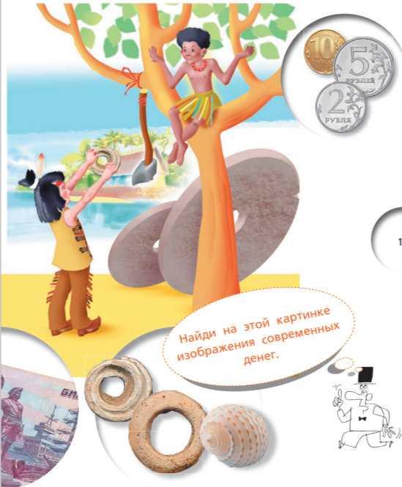
На каком этапе можно предложить данное задание?
Какие вопросы можно задать учащимся, чтобы задание формировало математическую и финансовую грамотность?

Slide 20
ПРИМЕРЫ ВОПРОСОВ
Назови, какие виды денег ты видишь на изображении.
Какие деньги можно отнести к современным деньгам?
Как называются российские деньги?
Какой самый маленький номинал российских денег?
Какой самый большой номинал российских банкнот?
Посчитай, сколько рублей на изображении металлических монет.

Slide 21
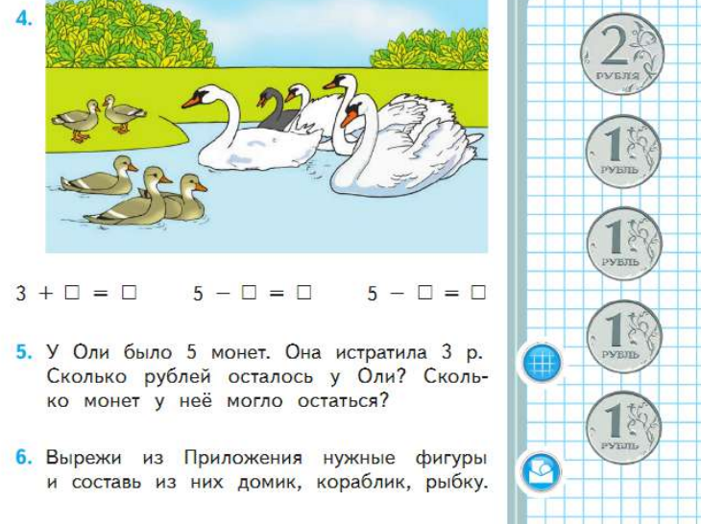
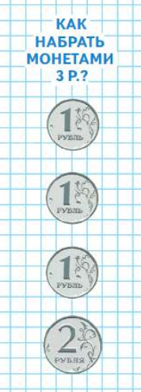
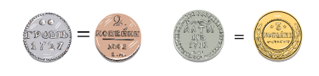
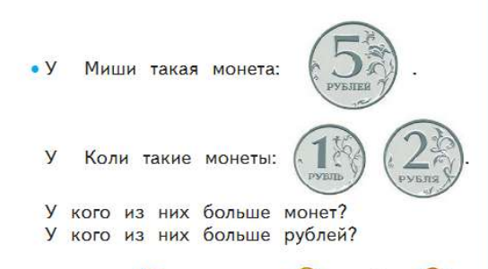
МАТЕМАТИЧЕСКАЯ ЗАДАЧА
ПРИМЕРЫ ЗАДАНИЙ
ПРИМЕРЫ ЗАДАНИЙ
На Руси грош равнялся 2 копейкам, а алтын – 3 копейкам.
Что больше: 26 грошей или 21 алтын?
Хватило бы 34 гроша на покупку барана, который стоил 26 алтын и 1 копейку?

Slide 22
МАТЕМАТИЧЕСКАЯ ЗАДАЧА + ФИНАНСОВАЯ ГРАМОТНОСТЬ
ПРИМЕРЫ ЗАДАНИЙ
ПРИМЕРЫ ВОПРОСОВ
Какой номинал представлен на монетах России?
Какая монета самая маленькая?
Какая монета самая большая?
Чем монета отличается от банкноты?
Какой номинал представлен на банкнотах России?

Slide 23

МАТЕМАТИЧЕСКАЯ ЗАДАЧА + ФИНАНСОВАЯ ГРАМОТНОСТЬ
ПРИМЕРЫ ВОПРОСОВ
ПРИМЕРЫ ЗАДАНИЙ
На Руси грош равнялся 2 копейкам, а алтын – 3 копейкам.
Что больше: 26 грошей или 21 алтын?
Хватило бы 34 гроша на покупку барана, который стоил 26 алтын и 1 копейку?
Как называются современные российские деньги?
Какой номинал представлен на монетах России?
Какой самый маленький номинал российских денег?
Какой самый большой номинал российских банкнот?
ПРИМЕРЫ ВИДЕОРЕСУРСОВ
История вещей – деньги https://www.youtube.com/watch?v=vaGnAN_DJXU
Как делают деньги https://www.youtube.com/watch?v=RBXAOOCKmkY

Slide 24
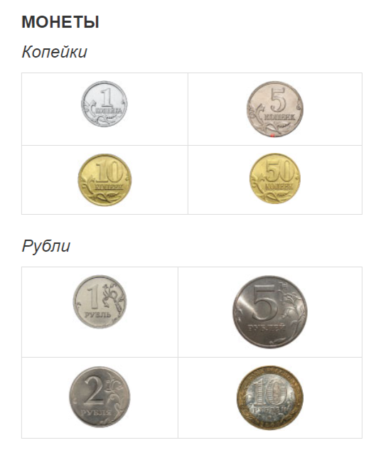
МАТЕМАТИЧЕСКАЯ ЗАДАЧА
Рассмотри номинал монет на изображении, которые представлены в Российской Федерации. Предложи два варианта, как можно набрать сумму денег 5 р. 60 к. разными монетами.

Slide 25
МАТЕМАТИЧЕСКАЯ ЗАДАЧА + ФИНАНСОВАЯ ГРАМОТНОСТЬ
Рассмотри номинал монет на изображении, которые представлены в Российской Федерации. Предложи два варианта, как можно набрать сумму денег 5 р. 60 к. разными монетами.
ПРИМЕРЫ ВОПРОСОВ
Тебе предстоит вспомнить и повторить номинал российских монет и купюр.
Какой номинал представлен на монетах России?
Какой номинал представлен на банкнотах России?

Slide 26
МАТЕМАТИЧЕСКАЯ ЗАДАЧА
Коля, Камилла и Зоя на летних каникулах посетили разные города России. Ребята привезли открытки с изображением городов, которые посетили.
Посчитай, сколько каждый из ребят потратил на открытки. Для этого заполни в тетради таблицу.
Коля привез 3 открытки по 150 р. каждая.
Камилла купила 5 открыток по 170 р.
Зое подруга заказала 4 открытки. Также девочка купила еще 5 открыток для учителя, друзей, бабушки и брата. Каждая открытка обошлась Зое в 210 р.
Путешественники | Количество открыток | Стоимость 1 открытки | Расходы на открытки

Slide 27
МАТЕМАТИЧЕСКАЯ ЗАДАЧА + ФИНАНСОВАЯ ГРАМОТНОСТЬ
Коля, Камилла и Зоя на летних каникулах посетили разные города России.
Коля побывал на экскурсии космодрома «Восточный».
Камилла увидела мост через Енисей и посетила часовню Параскевы Пятницы.
Зоя прогулялась по Стрелке Васильевского острова.
Посчитай, сколько каждый из ребят потратил на открытки. Для этого заполни в тетради таблицу.
ПРИМЕРЫ ВОПРОСОВ
Соотнеси места пребывания Коли, Камиллы и Зои с изображениями на банкнотах России. Какие города посетили школьники?
Ребята привезли открытки с изображением городов, которые посетили.
Коля привез 3 открытки по 150 р. каждая.
Камилла купила 5 открыток по 170 р.
Зое подруга заказала 4 открытки. Также девочка купила еще 5 открыток для учителя, друзей, бабушки и брата. Каждая открытка обошлась Зое в 210 р.
Путешественники | Количество открыток | Стоимость 1 открытки | Расходы на открытки

Slide 28
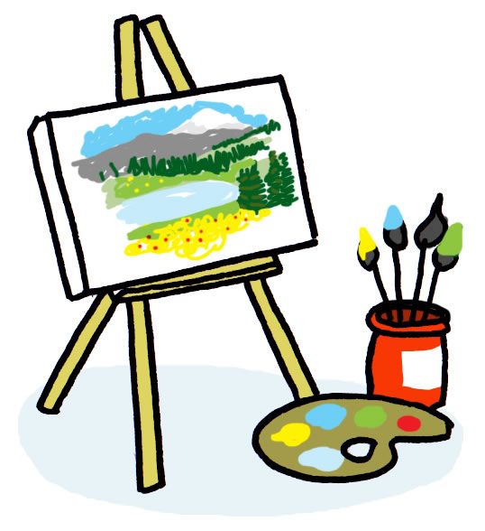
МАТЕМАТИЧЕСКАЯ ЗАДАЧА + ФИНАНСОВАЯ ГРАМОТНОСТЬ + ПРОЕКТНАЯ ДЕЯТЕЛЬНОСТЬ
Коля, Камилла и Зоя на летних каникулах посетили разные города России.
Коля побывал на экскурсии космодрома «Восточный».
Камилла увидела мост через Енисей и посетила часовню Параскевы Пятницы.
Зоя прогулялась по Стрелке Васильевского острова.
Соотнеси места пребывания Коли, Камиллы и Зои с изображениями на банкнотах России. Какие города посетили школьники?
Посчитай, сколько каждый из ребят потратил на открытки. Для этого заполни в тетради таблицу.
Ребята привезли открытки с изображением городов, которые посетили.
Коля привез 3 открытки по 150 р. каждая.
Камилла купила 5 открыток по 170 р.
Зое подруга заказала 4 открытки. Также девочка купила еще 5 открыток для учителя, друзей, бабушки и брата. Каждая открытка обошлась Зое в 210 р.
Путешественники | Количество открыток | Стоимость 1 открытки | Расходы на открытки
ПРИМЕРЫ ВОПРОСОВ
Нарисуй дизайн открытки из каждого города, которые посетили Коля, Камилла и Зоя

Slide 29
МАТЕМАТИЧЕСКАЯ ЗАДАЧА
Выясни, сколько денег ежемесячно Никита откладывает на покупку самоката?
Сколько денег родители, бабушка и дедушка выдают Никите, чтобы помочь осуществить мечту?
Для этого в тетради запиши выражения и вычисли их значение.
Никита откладывает на покупку самоката: сумму чисел 63 и 12 разделить на 3
Родители выдают Никите: разность чисел 39 и 18 умножить на 4
Бабушка со своей пенсии добавляет Никите: из числа 75 вычесть частное чисел 54 и 3
Дедушка со своей пенсии выдает Никите: к 19 прибавить произведение чисел 7 и 3.

Slide 30
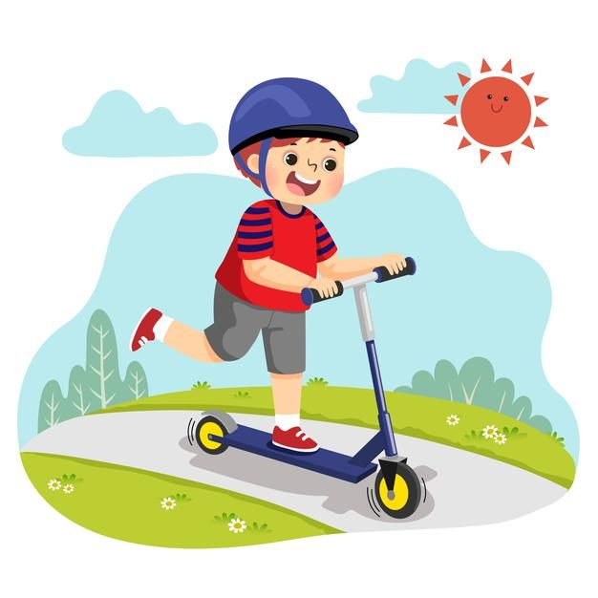
МАТЕМАТИЧЕСКАЯ ЗАДАЧА + ФИНАНСОВАЯ ГРАМОТНОСТЬ
Прочитай текст. Узнай, как Никита копил на мечту.
Найди в тексте и выпиши слова и словосочетания, связанные с финансовой грамотностью.
Никита мечтал о самокате, поэтому он решил откладывать определенную часть из своих карманных денег на желанную покупку. Родители захотели помочь Никите – они каждый месяц добавляют ему в копилку определенную сумму наличных денег. Бабушка и дедушка тоже решили помочь внуку и ежемесячно со своей пенсии выдают Никите небольшую сумму денег.
Выясни, сколько денег ежемесячно Никита откладывает на покупку самоката?
Сколько денег родители, бабушка и дедушка выдают Никите, чтобы помочь осуществить мечту?
Для этого в тетради запиши выражения и вычисли их значение.
1) Никита откладывает на покупку самоката: сумму чисел 63 и 12 разделить на 3
2) Родители выдают Никите: разность чисел 39 и 18 умножить на 4
3) Бабушка со своей пенсии добавляет Никите: из числа 75 вычесть частное чисел 54 и 3
4) Дедушка со своей пенсии выдает Никите: к 19 прибавить произведение чисел 7 и 3.

Slide 31
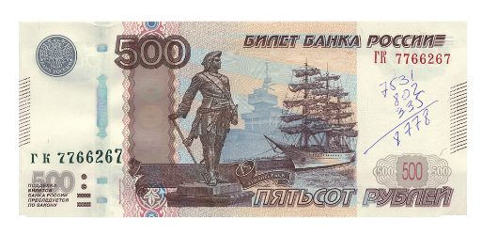
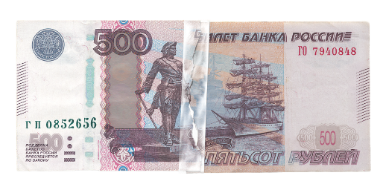
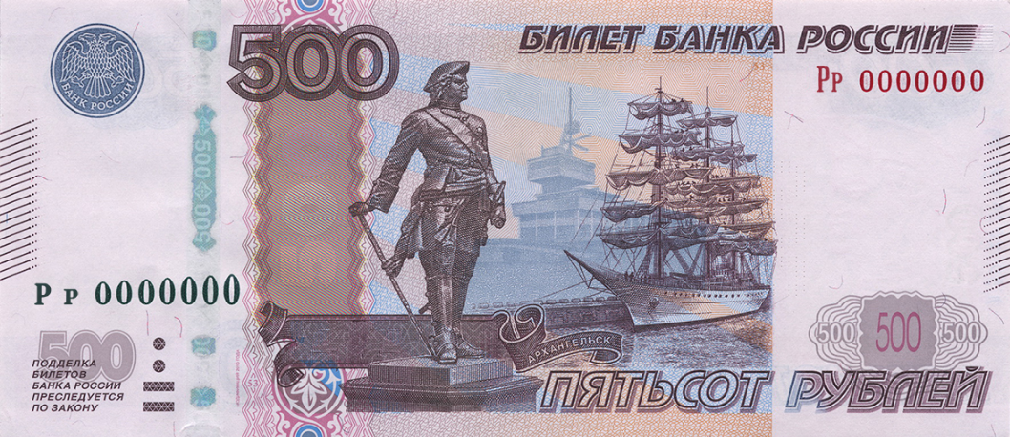
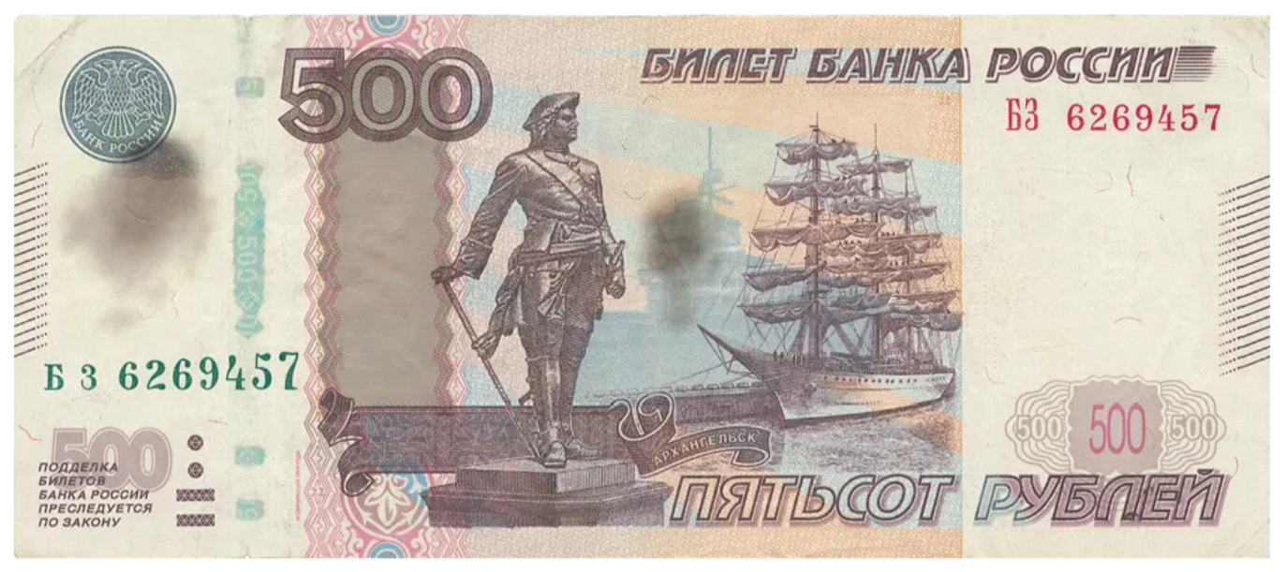
МАТЕМАТИЧЕСКАЯ ЗАДАЧА + ФИНАНСОВАЯ ГРАМОТНОСТЬ + ПРОЕКТНАЯ ДЕЯТЕЛЬНОСТЬ
 | Никита мечтал о самокате, поэтому он решил откладывать определенную часть из своих карманных денег на желанную покупку. Родители захотели помочь Никите – они каждый месяц добавляют ему в копилку определенную сумму наличных денег. Бабушка и дедушка тоже решили помочь внуку и ежемесячно со своей пенсии выдают Никите небольшую сумму денег.
Выясни, сколько денег ежемесячно Никита откладывает на покупку самоката? Сколько денег родители, бабушка и дедушка выдают Никите, чтобы помочь осуществить мечту? Для этого в тетради запиши выражения и вычисли их значение. | 1) Никита откладывает на покупку самоката: сумму чисел 63 и 12 разделить на 3 2) Родители выдают Никите: разность чисел 39 и 18 умножить на 4 3) Бабушка со своей пенсии добавляет Никите: из числа 75 вычесть частное чисел 54 и 3 4) Дедушка со своей пенсии выдает Никите: к 19 прибавить произведение чисел 7 и 3.
Когда Никита считал, сколько в его копилке денег, он сделал несколько открытий. Мальчик расстроился, что такие деньги у него не примут в магазине, когда он будет покупать самокат. Он попросил родителей помочь разобраться, куда идти с поврежденными деньгами. Рассмотри купюры. Сравни с образцом. Что их отличает друг от друга? Что могло расстроить мальчика?
Более подробно о том, что делать с поврежденными деньгами, можно изучить на информационно-просветительском портале «Финансовая культура» Банка России https://fincult.info/article/chto-delat-s-povrezhdennimi-dengami/ Создай памятку для своих сверстников «Куда идти с поврежденными деньгами». Используй свои записи в тетради. | Памятка должна помочь узнать: что такое банкнота или купюра какие бумажные деньги будут считаться поврежденными банкноты с какими повреждениями примет магазин банкноты с какими повреждениями лучше отнести в банк
Прочитай текст. Узнай, как Никита копил на мечту.
Найди в тексте и выпиши слова и словосочетания, связанные с финансовой грамотностью.

Slide 32
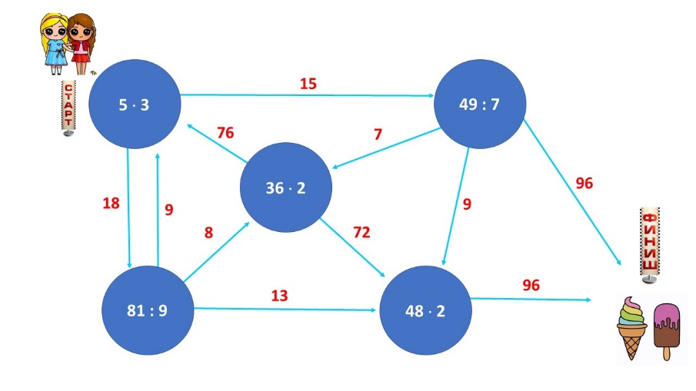
Помоги Лене и Оле купить 2 рожка мороженого. Стоимость каждого рожка 48 рублей. Пройди лабиринт и доберись до финальной точки.
Реши примеры на карточках. Расположи ответы в порядке возрастания. Прочитай, какие понятия получились. Объясни смысл предложенных финансовых понятий.
ПРИМЕРЫ ЗАДАНИЙ
ПРИМЕРЫ ЗАДАНИЙ
Д | 90 000 – 25 000
Х | 25 000 + 35 000
Д | 15 000 + 25 000
О | 35 000 + 35 000
Ы | 45 000 + 45 000
О | 90 000 – 40 000
А | 34 000 – 14 000
Ы | 45 000 + 34 000
О | 36 000 + 14 000
Х | 25 000 + 17 000
Р | 5 000 + 7 000
Д | 93 000 – 21 000
С | 47 000 – 12 000

Slide 33
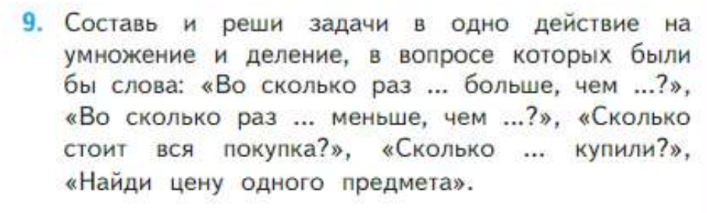
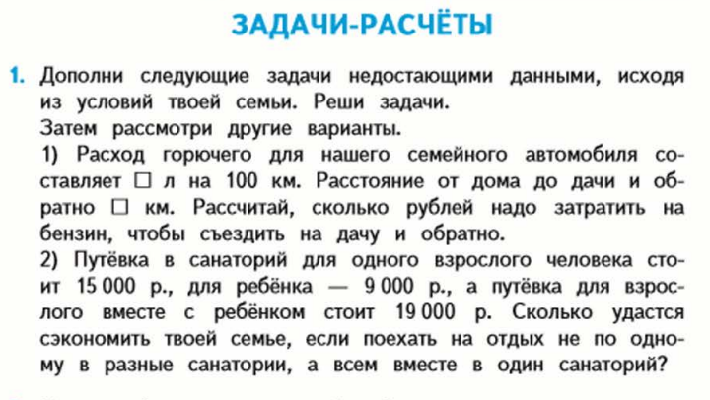
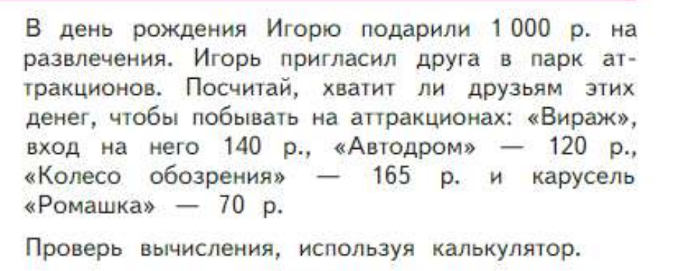
МАТЕМАТИЧЕСКАЯ ЗАДАЧА
ПРИМЕРЫ ЗАДАНИЙ
ПРИМЕРЫ ЗАДАНИЙ

Slide 34
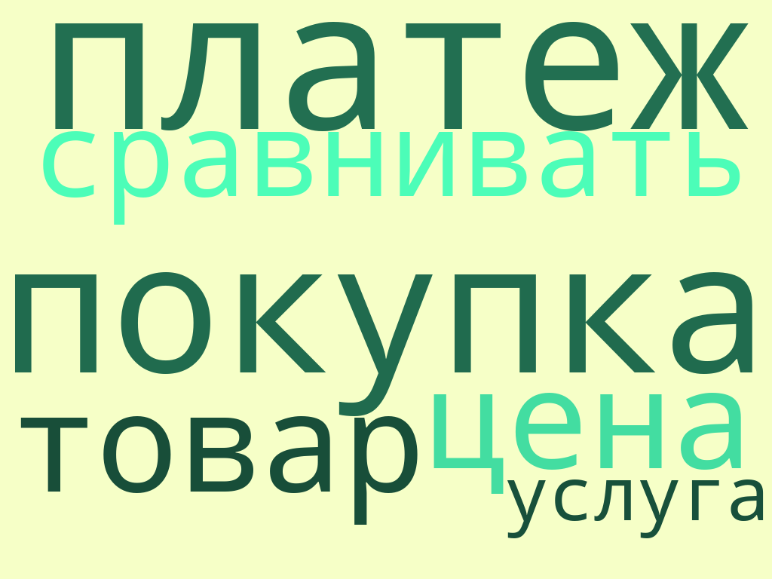
МАТЕМАТИЧЕСКАЯ ЗАДАЧА + ФИНАНСОВАЯ ГРАМОТНОСТЬ
Попросите учеников объяснить смысл предложенных финансовых понятий и сформулировать предложение, используя слова на изображении.
Организуйте дискуссию, обсудите, какая может быть связь слов на изображении с математикой. Выслушав ответы детей, сообщите, что в жизни важно сравнивать цены перед покупкой товаров и оплатой услуг, а в этом, как раз, поможет математика.
ОБЛАКО СЛОВ

Slide 35
МАТЕМАТИЧЕСКАЯ ЗАДАЧА
Семья Миши и Алисы на Новый год едут в Сочи, чтобы покататься на лыжах и отметить праздник. Родители предложили ребятам помочь посчитать расходы на поездку и выбрать наиболее дешевый вариант. На семейный совет вынесли два варианта проезда: поездом или самолётом.
Поезд | Самолет
6700 р. в одну сторону на одного человека | 78 000 р. туда-обратно за 4 человек без багажа 109 000 р. туда-обратно за 4 человек с багажом
Семье Миши и Алисы предстоит выбрать, каким способом они будут добираться из Нижнего Новгорода до Сочи и обратно.
Т.к. на поезде дорога занимает 4 дня, нужно будет предусмотреть питание 500 р./ сут. на человека.
Посчитай, какой способ путешествия для семьи наиболее подходящий?

Slide 36
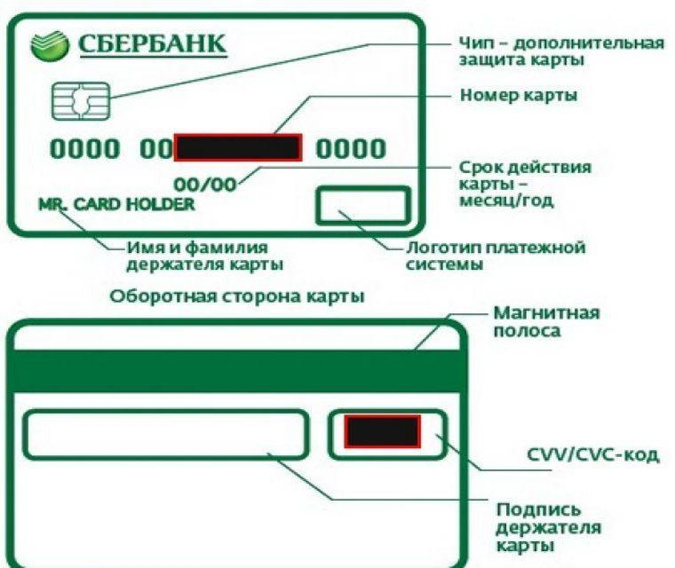
МАТЕМАТИЧЕСКАЯ ЗАДАЧА + ФИНАНСОВАЯ ГРАМОТНОСТЬ
ПРИМЕРЫ ВОПРОСОВ
Семья Миши и Алисы на Новый год едут в Сочи, чтобы покататься на лыжах и отметить праздник. Родители предложили ребятам помочь посчитать расходы на поездку и выбрать наиболее дешевый вариант. На семейный совет вынесли два варианта проезда: поездом или самолётом.
Вспомни, к кому виду транспорта относится поезд и самолет?
Семье предстоит выбрать, каким способом они будут добираться из Нижнего Новгорода до Сочи и обратно.
Т.к. на поезде дорога занимает 4 дня, нужно будет предусмотреть питание 500 р./ сут. на человека.
Поезд | Самолет
6700 р. в одну сторону на одного человека | 78 000 р. туда-обратно за 4 человек без багажа 109 000 р. туда-обратно за 4 человек с багажом
ПРИМЕРЫ ВОПРОСОВ
Папа решил купить билеты на сайте компании. Какие данные банковской карты нужно ввести папе на сайте для оформления билетов?

Slide 37
_{ПОДВОДИМ ИТОГИ:}
Почему целесообразно использовать задания по финансовой грамотности на уроках математики с детьми младшего школьного возраста?
С какими рисками может столкнуться педагог при проведении урока с использованием задания по финансовой грамотности и как их минимизировать?

Slide 38
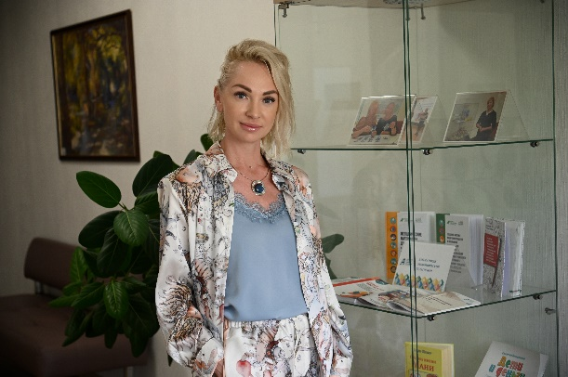
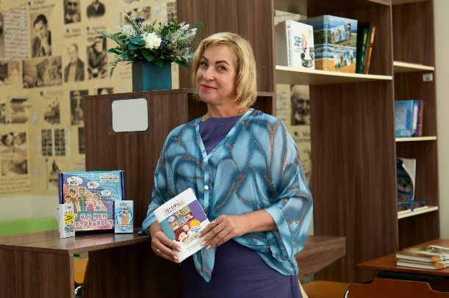
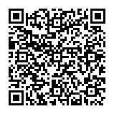
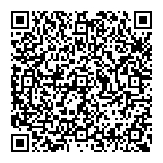
Блок Мария Евгеньевна
Колпакова Наталья Владимировна

